Slide 1


COMPANY PROFILE
พัฒนาศักยภาพคนทำงาน
ด้วย AI และเทคโนโลยี
หลักสูตรอบรมองค์กร · ChatGPT & AI Mastery · Secure Coding
Notes:
สไลด์เปิด — แนะนำ Innow และขอบเขตหลักสูตร

Slide 2
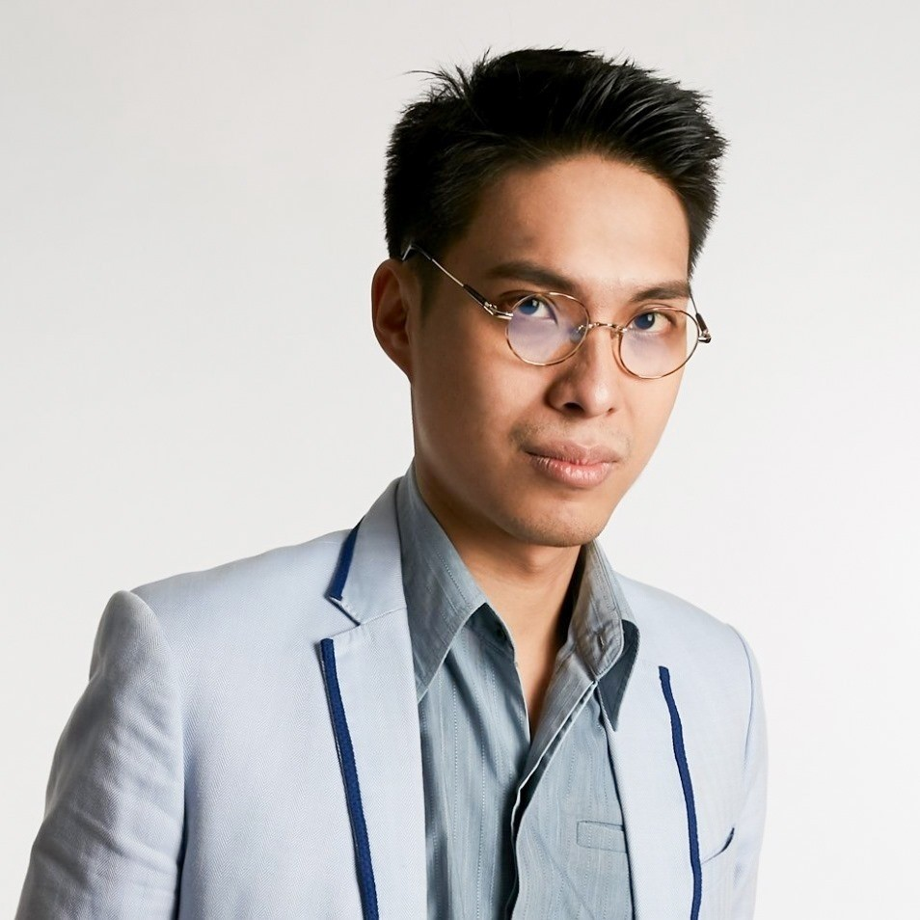





ผู้ก่อตั้ง / FOUNDER
ไพบูลย์ พนัสบดี
Co-founder & CTO — Codekit Innovation Co., Ltd.
อดีตนายกสมาคมโปรแกรมเมอร์ไทย (Thai Programmer Association)
อดีต Program Director — Software Park Thailand Code Camp
ผู้ก่อตั้งงาน National Coding Day
ChatGPT & AI Mastery Instructor — ThaiBev, UOB, KGI, สำนักงานปรมาณูเพื่อสันติ
Secure Coding Instructor — ITMX, DBD, กรุงเทพประกันชีวิต, กระทรวงสาธารณสุข
Notes:
ประวัติผู้ก่อตั้งและองค์กรที่เกี่ยวข้อง

Slide 3
















องค์กรที่ไว้วางใจ
สำนักงานปรมาณูเพื่อสันติ
KGI
ThaiBev
Software Park Thailand
ธนาคารอาคารสงเคราะห์
Quick Transformation
วิทยุการบินแห่งประเทศไทย
กรุงเทพประกันชีวิต
บูรพา เทคนิคอล เอ็นจิเนียริ่ง
การเคหะแห่งชาติ
UOB
National ITMX
กรมพัฒนาธุรกิจการค้า
กระทรวงสาธารณสุข
Noble
เถ้าแก่น้อย
Notes:
องค์กรจากรายชื่อลูกค้าและประวัติวิทยากรในไฟล์ต้นฉบับ รวม Noble และเถ้าแก่น้อยตามที่ผู้ใช้ระบุ ธนาคารอาคารสงเคราะห์รวมแผนก IT และทีม Audit ในโลโก้เดียว
แหล่งที่มาโลโก้:
noble: https://www.noblehome.com/_nuxt/logo.DWQvDay6.svg
tkn: https://www.taokaenoiglobal.com/img/logo-taokaenoi.svg
kgi: https://www.kgieworld.co.th/corporate/media/img/shared/KGI_LOGO_WH.jpg
thaibev: https://www.thaibev.com/images/logo.svg
swpark: https://swpark.or.th/assets/images/logo.svg
quick: https://quick-transformation.com/wp-content/uploads/2025/08/Quick-Transformation-Frame.png
nha: https://www.nha.co.th/wp-content/uploads/2020/11/cropped-logo_nha_blue-1.png
ete: https://static.wixstatic.com/media/a573a5_983fd599f97443798a5511f7e1b6be72~mv2.jpg
bla: https://www.bangkoklife.com/online/assets/images/og/OG_1200x630_home.jpg
itmx: https://www.redhat.com/rhdc/managed-files/Copy%20of%20NITMX-Logo-Png.png
dbd: https://opendata.dbd.go.th/uploads/group/2023-02-15-014215.4272322022-11-16-084010.395963DBD2.jpg
moph: https://kruwandee.com/datas/document/picture-3-50211.png
aerothai: https://intelligent.co.th/wp-content/uploads/2022/11/2557-1280x720.png
oap: https://www.oap.go.th/wp-content/uploads/2025/10/cropped-cropped-ดีไซน์ที่ยังไม่ได้ตั้งชื่อ-1-768x176.png
uob: https://www.uob.com.my/assets/web-resources/about/images/index/about-our-logo.jpg
ghb: https://machomotion.com/wp-content/uploads/2022/02/GH-BANK.jpg

Slide 4
องค์กรที่ไว้วางใจ
11 องค์กรชั้นนำ ทั้งหน่วยงานภาครัฐ รัฐวิสาหกิจ สถาบันการเงิน และภาคเอกชน
01
สำนักงานปรมาณูเพื่อสันติ
07
วิทยุการบินแห่งประเทศไทย
02
KGI
08
กรุงเทพประกันชีวิต
03
ThaiBev
09
ธนาคารอาคารสงเคราะห์ — ทีม Audit
04
Software Park Thailand
10
บูรพา เทคนิคอล เอ็นจิเนียริ่ง
05
ธนาคารอาคารสงเคราะห์ — แผนก IT
11
การเคหะแห่งชาติ
06
Quick Transformation
Notes:
สรุปรายชื่อองค์กรที่เคยจัดอบรม

Slide 5
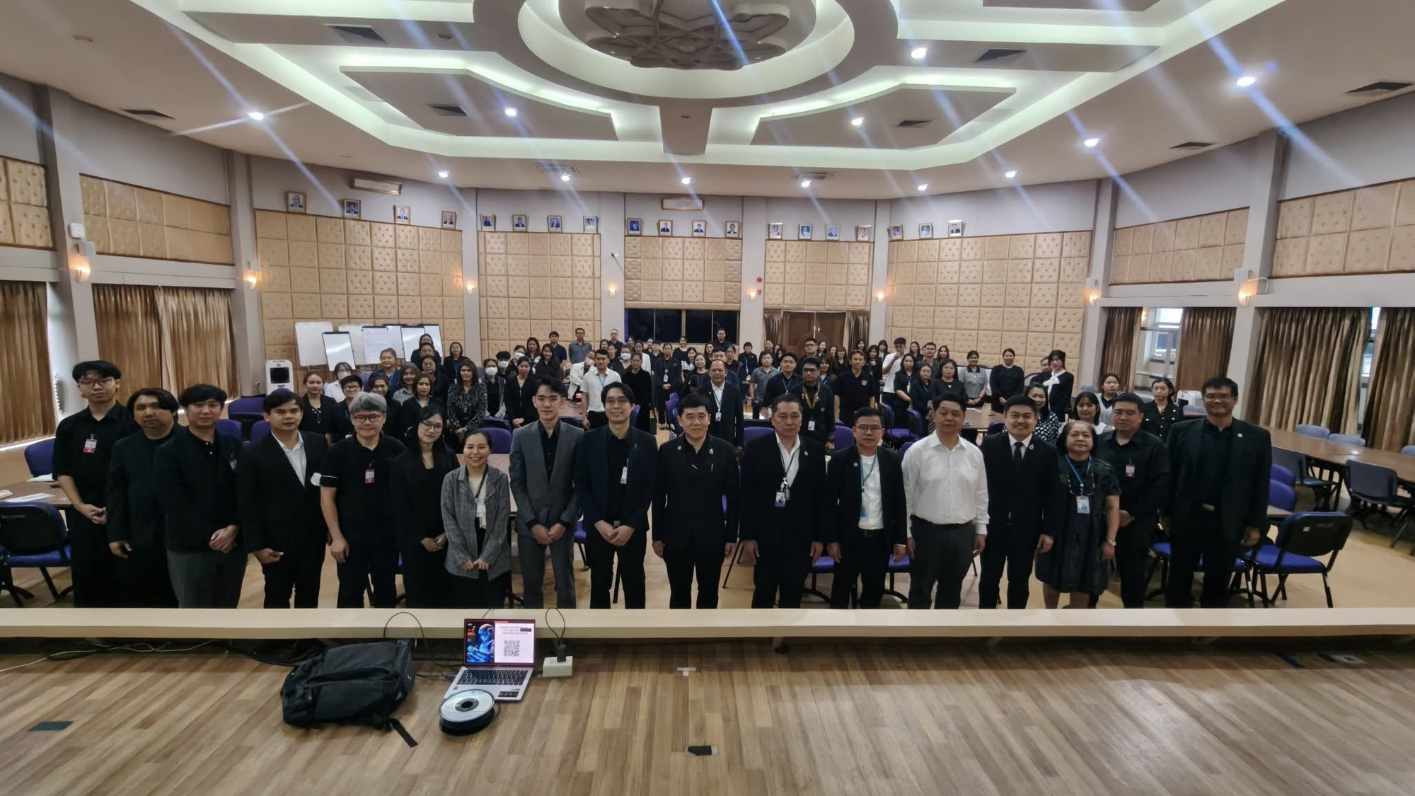
01
สำนักงานปรมาณูเพื่อสันติ
หน่วยงานภาครัฐ · ChatGPT & AI Mastery
Notes:
สำนักงานปรมาณูเพื่อสันติ — หน่วยงานภาครัฐ · ChatGPT & AI Mastery

Slide 6
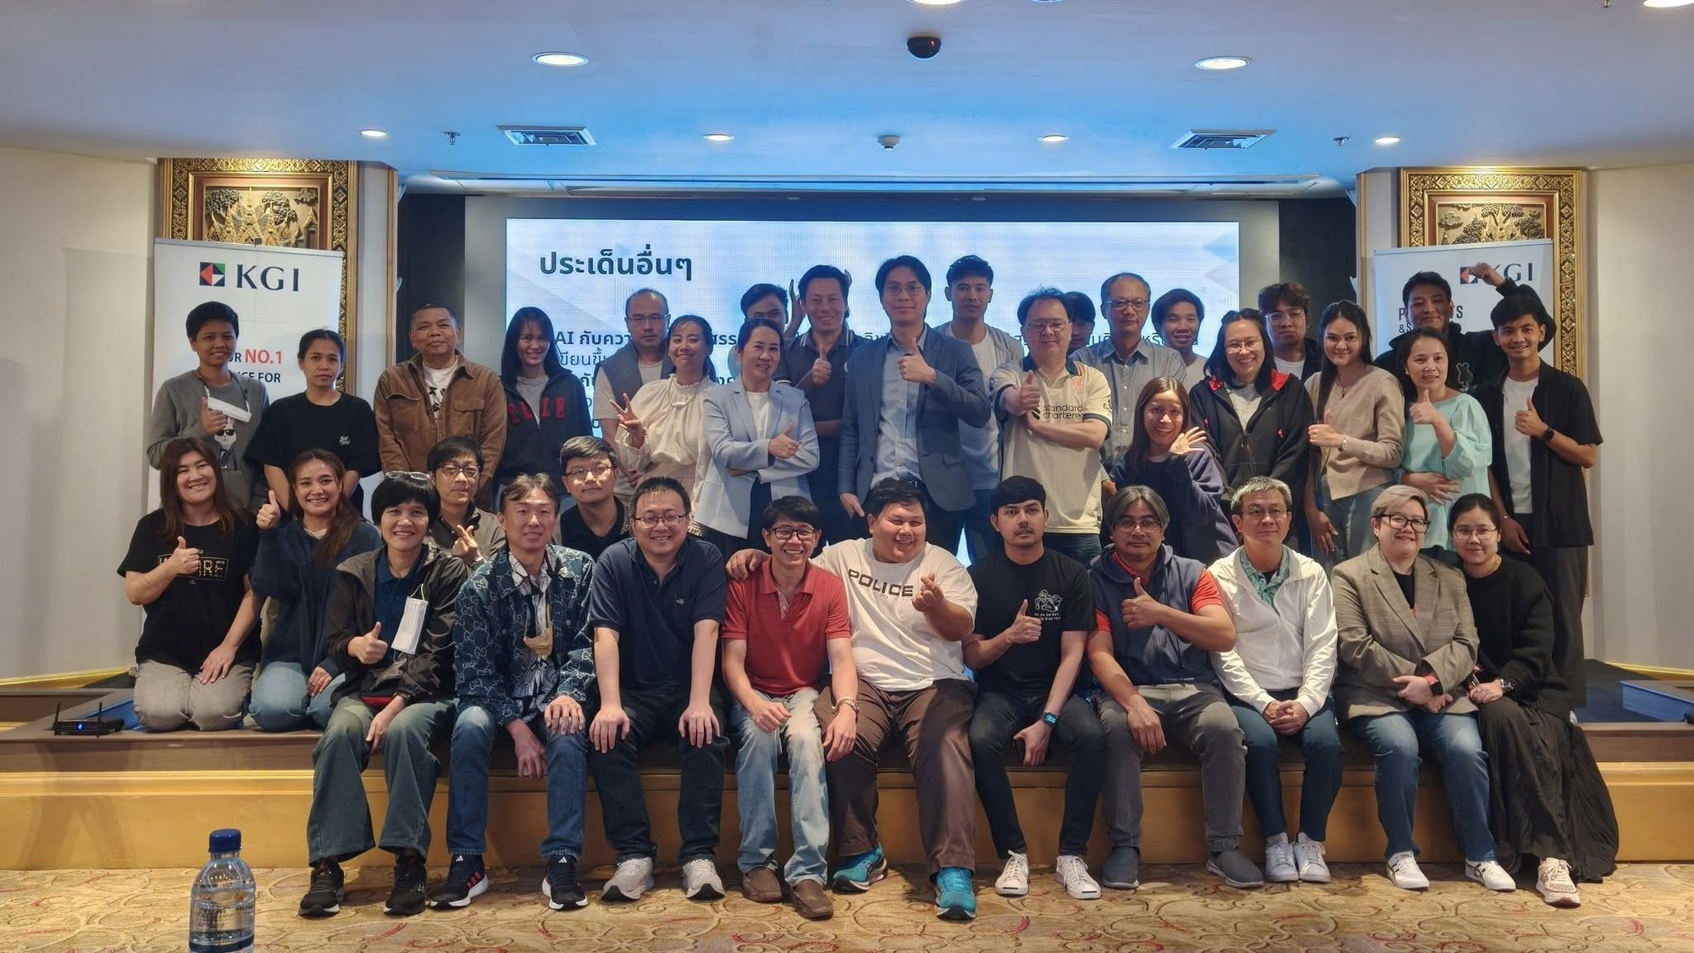
02
KGI
สถาบันการเงิน · ChatGPT & AI Mastery
Notes:
KGI — สถาบันการเงิน · ChatGPT & AI Mastery

Slide 7
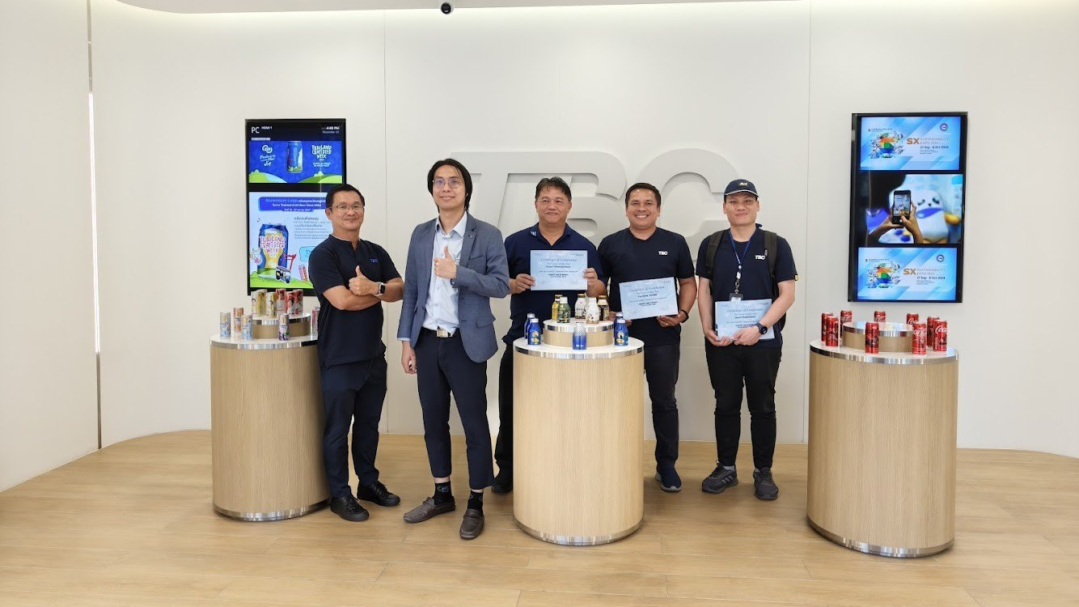
03
ThaiBev
ภาคเอกชน · ChatGPT & AI Mastery
Notes:
ThaiBev — ภาคเอกชน · ChatGPT & AI Mastery

Slide 8
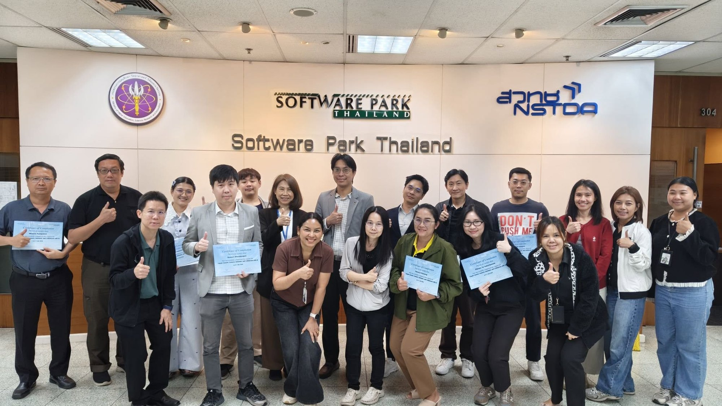
04
Software Park Thailand
หน่วยงานภาครัฐ
Notes:
Software Park Thailand — หน่วยงานภาครัฐ · Code Camp

Slide 9
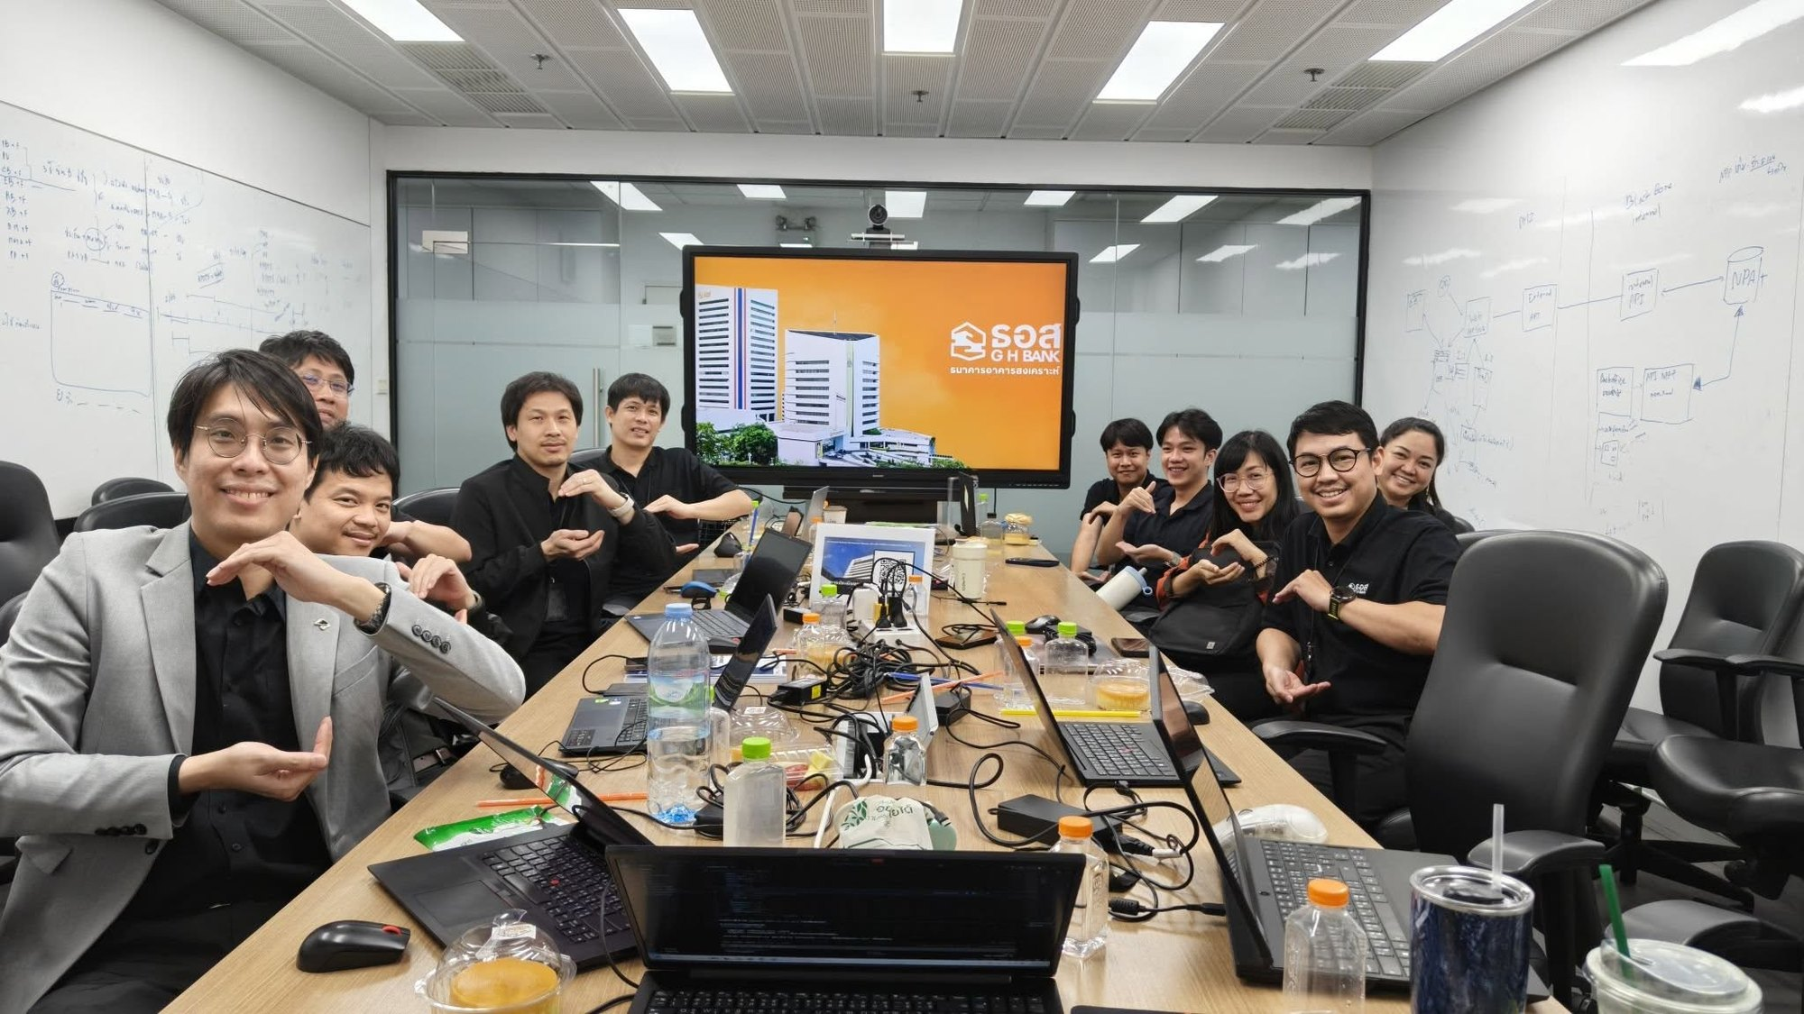
05
ธนาคารอาคารสงเคราะห์ — แผนก IT
สถาบันการเงินเฉพาะกิจของรัฐ
Notes:
ธนาคารอาคารสงเคราะห์ — แผนก IT — สถาบันการเงินเฉพาะกิจของรัฐ

Slide 10
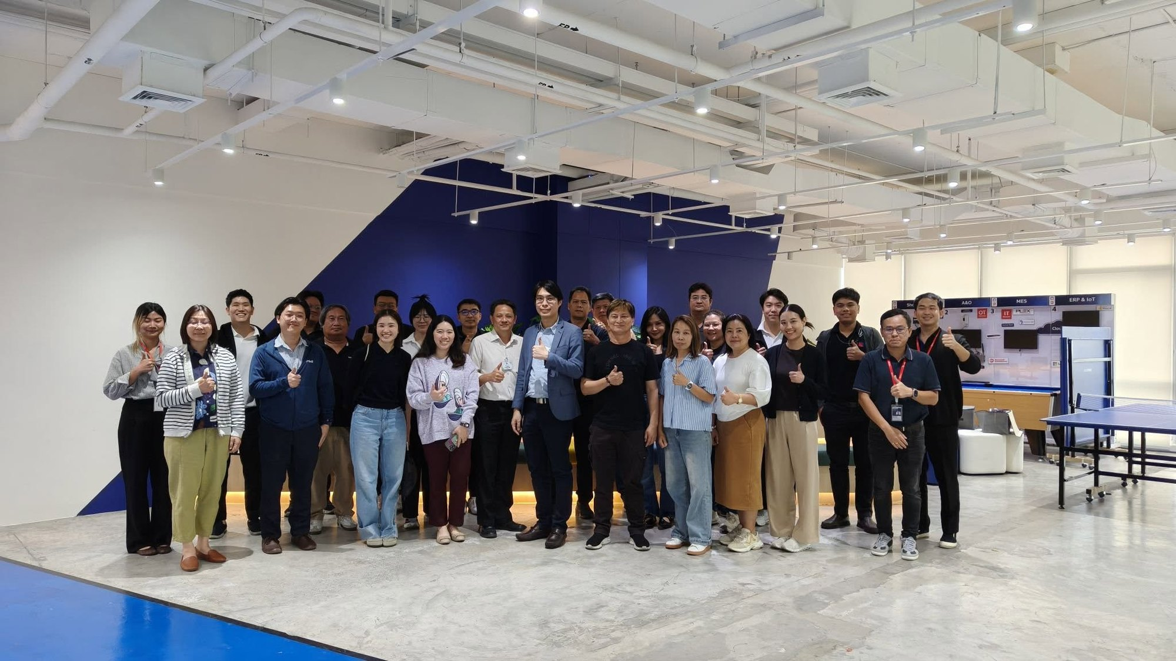
06
Quick Transformation
บริษัทมหาชน
Notes:
Quick Transformation — บริษัทมหาชน

Slide 11
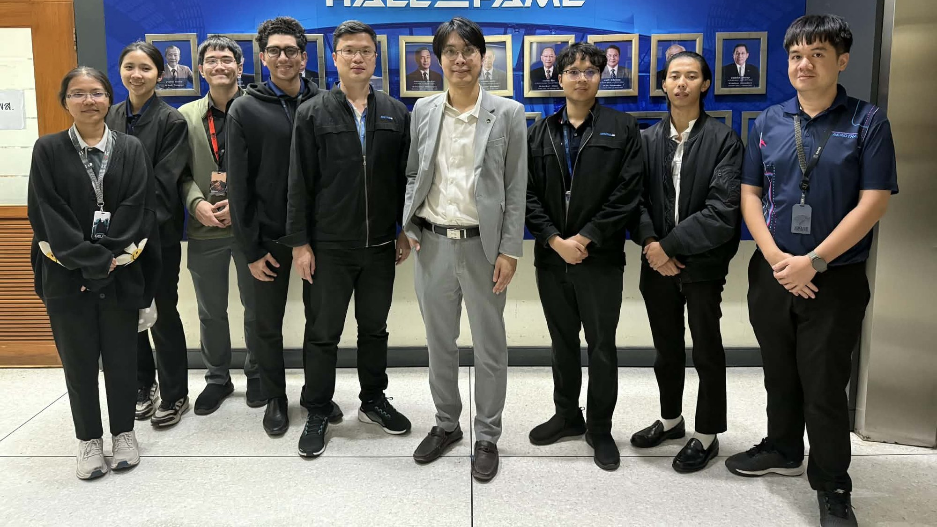
07
วิทยุการบินแห่งประเทศไทย
รัฐวิสาหกิจ · ChatGPT & AI Mastery
Notes:
วิทยุการบินแห่งประเทศไทย — รัฐวิสาหกิจ

Slide 12
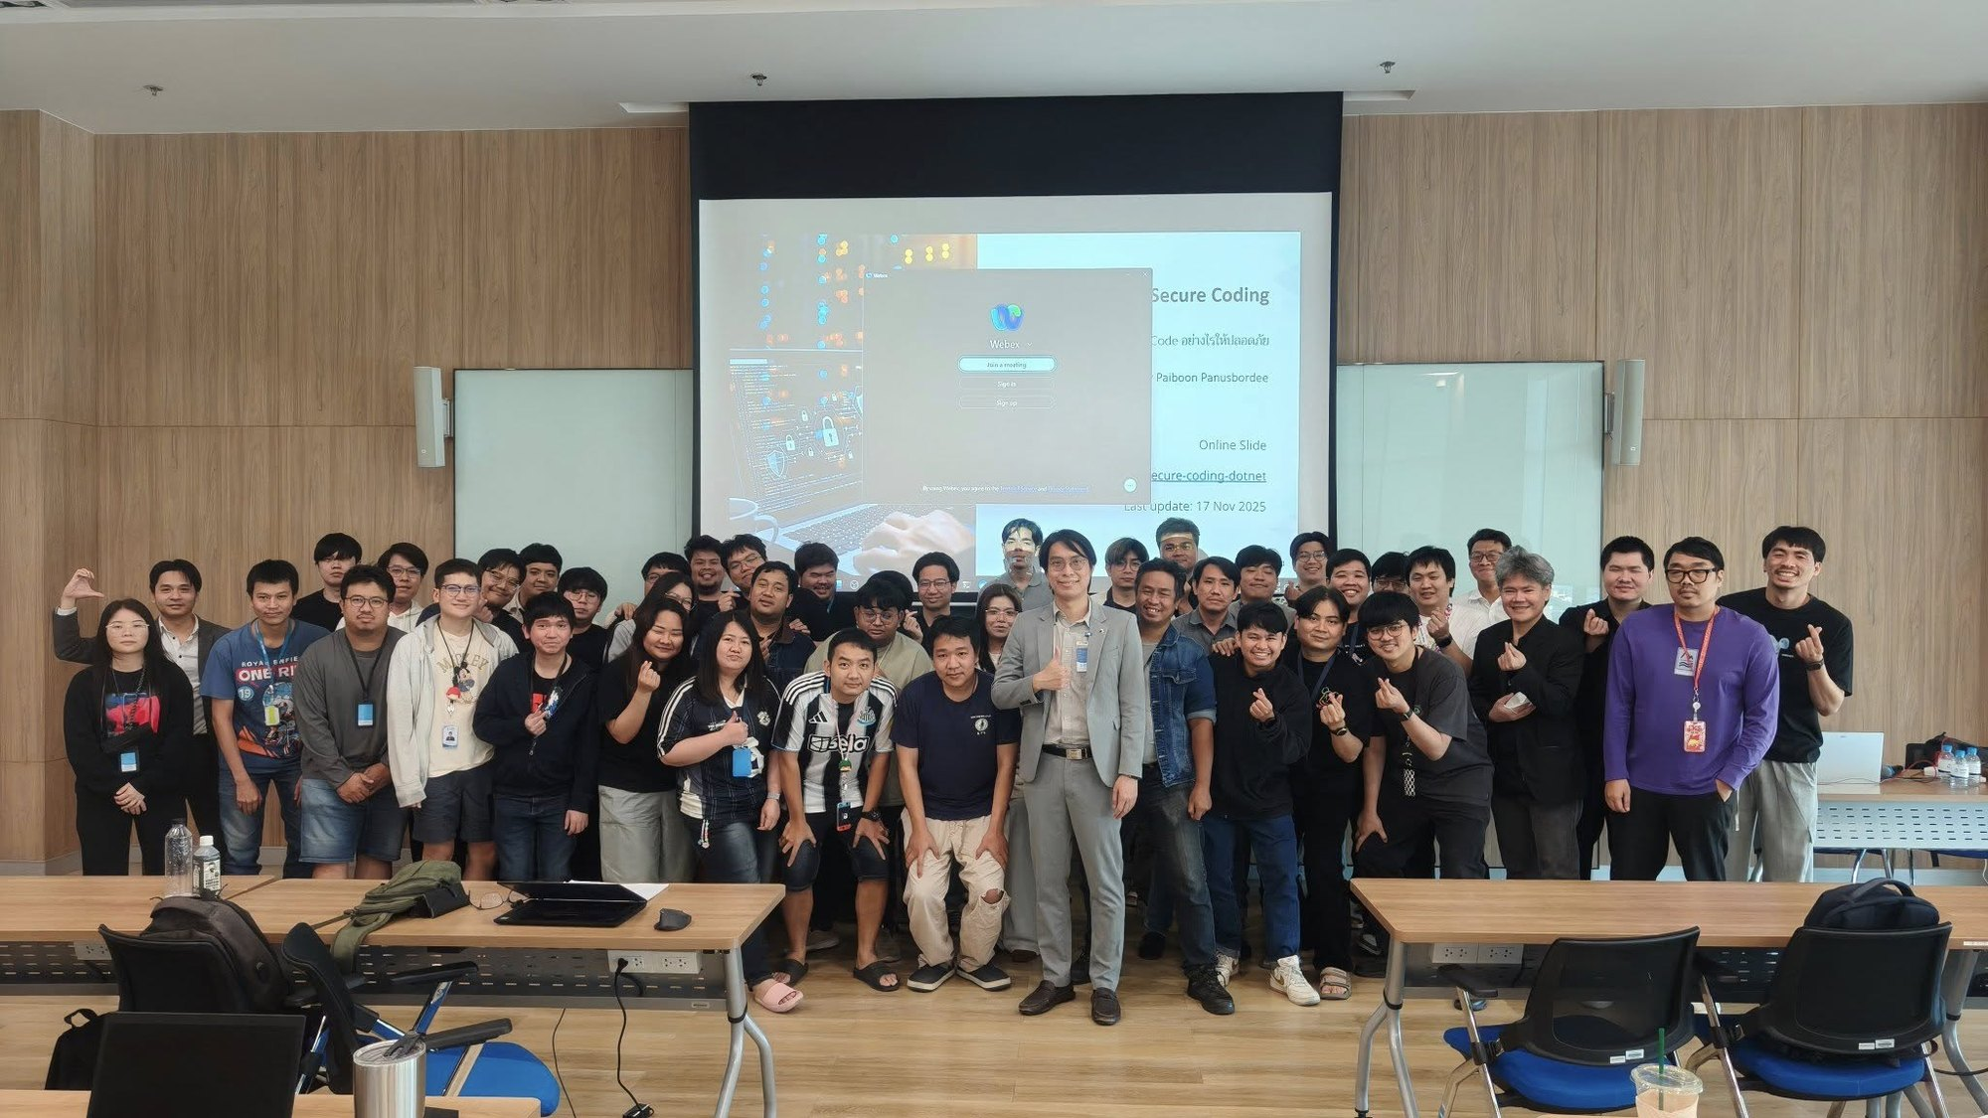
08
กรุงเทพประกันชีวิต
ภาคเอกชน · Secure Coding
Notes:
กรุงเทพประกันชีวิต — ภาคเอกชน · Secure Coding

Slide 13
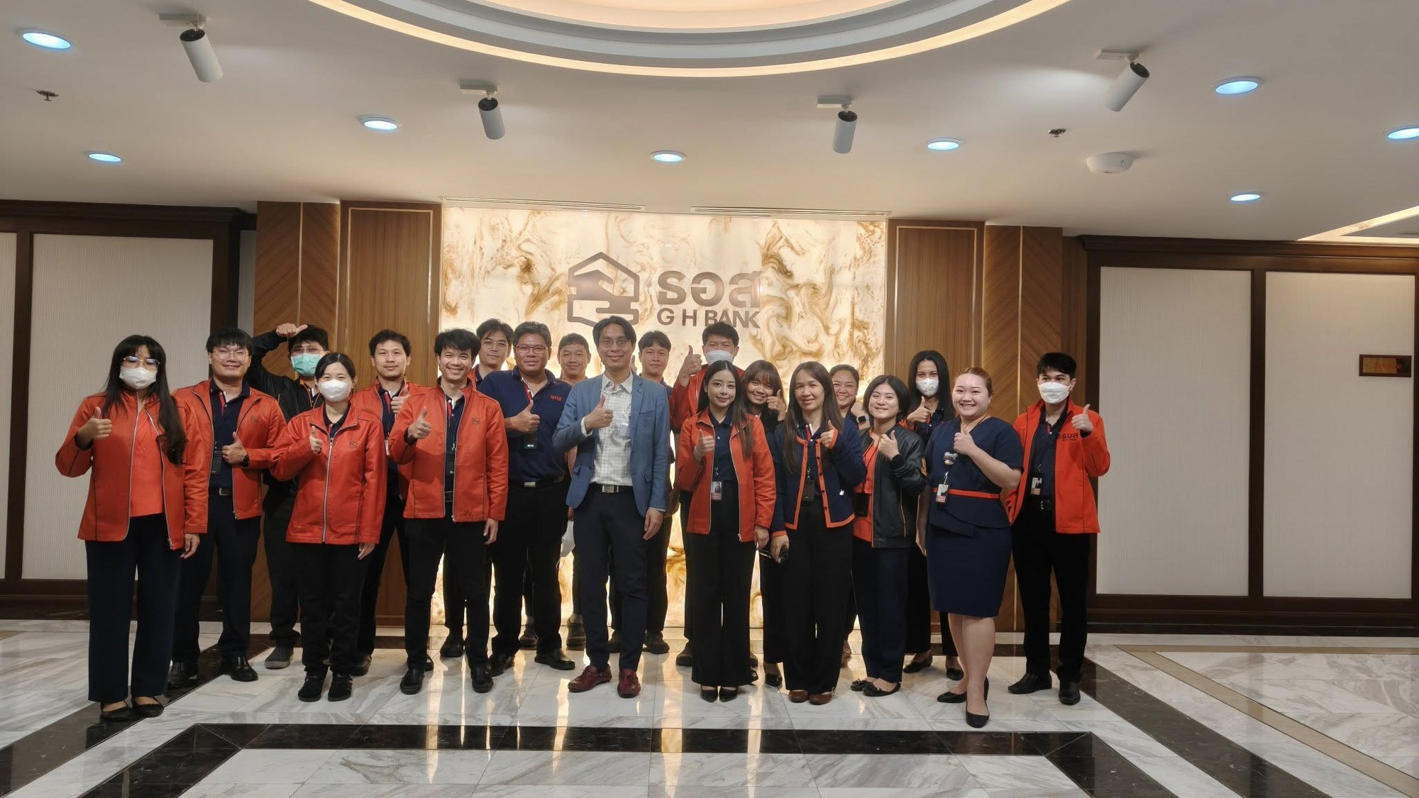
09
ธนาคารอาคารสงเคราะห์ — ทีม Audit
สถาบันการเงินเฉพาะกิจของรัฐ
Notes:
ธนาคารอาคารสงเคราะห์ — ทีม Audit — สถาบันการเงินเฉพาะกิจของรัฐ

Slide 14
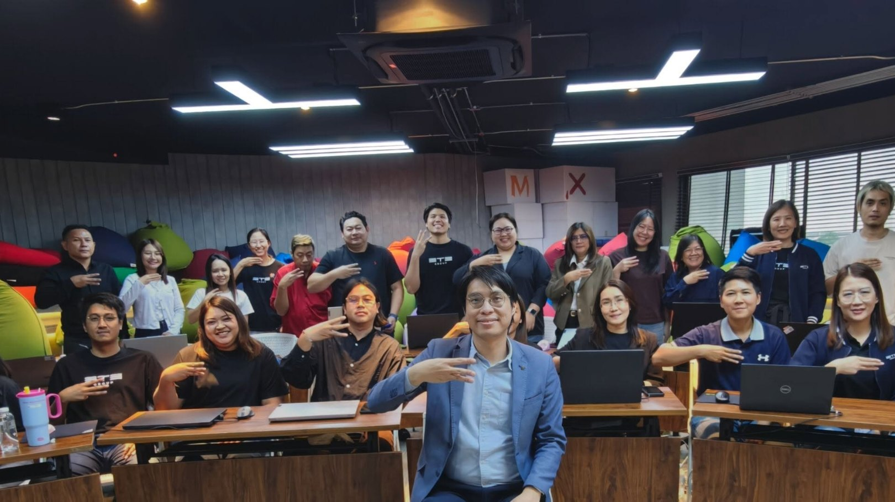
10
บูรพา เทคนิคอล เอ็นจิเนียริ่ง
บริษัทมหาชน · งานวิศวกรรม
Notes:
บูรพา เทคนิคอล เอ็นจิเนียริ่ง — บริษัทมหาชน · งานวิศวกรรม

Slide 15
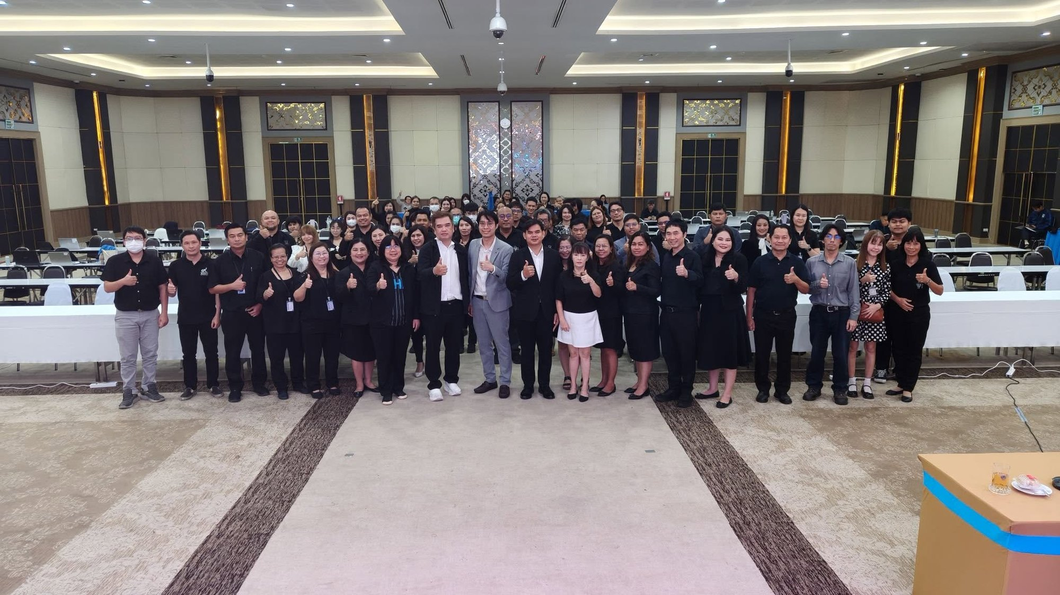
11
การเคหะแห่งชาติ
รัฐวิสาหกิจ
Notes:
การเคหะแห่งชาติ — รัฐวิสาหกิจ

Slide 16
ขอบคุณครับ
หลักสูตรอบรมองค์กร · ChatGPT & AI Mastery · Secure Coding
Notes:
สไลด์ปิด — ใส่ช่องทางติดต่อของบริษัทเพิ่มได้ที่นี่

